Slide 1
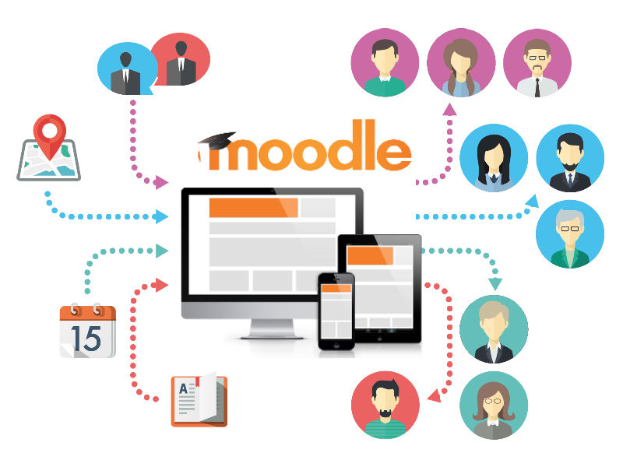
Информатика и ИТ
8
класс
ДИСТАНЦИОННОЕ ОБУЧЕНИЕ НА ОСНОВЕ ЛМС.
ПЛАТФОРМА GOOGLE CLASSROOM

Slide 2
ПОНИМАНИЕ ПЛАТФОРМЫ GOOGLE CLASSROOM
Одна из ведущих компаний в области информационных технологий запустила Google Classroom на основе инициативы Google for Education, не упустив возможности предложить образовательные инструменты.
Эта облачная LMS не требует каких-либо настроек, и пользователь, имеющий учетную запись в Google, может свободно использовать платформу.

Slide 3
ПОНИМАНИЕ ПЛАТФОРМЫ GOOGLE CLASSROOM
На платформе Google Classroom учащиеся могут читать учебные материалы, введённые учителями, выполнять задания, отвечать на вопросы, сдавать контрольные тесты. Данная платформа может быть использована любым устройством и браузером.
Ниже мы подробнее ознакомимся с работой платформы Google Classroom.

Slide 4
РЕГИСТРАЦИЯ В УЧЕБНОМ КУРСЕ НА ПЛАТФОРМЕ GOOGLE CLASSROOM
Войдите через учетную запись Google (1).
Чтобы перейти на платформу Google Classroom, выберите Classroom из сервисов Google (2).
Для связи с курсом через символ (+) выбирается Join Class, а в диалоговом окне вводится код курса (код, предоставляемый преподавателем для доступа к курсу, например, (2ubiu5p) (3).

Slide 5
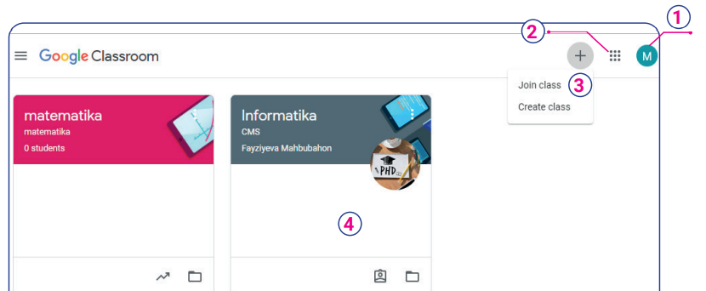
РЕГИСТРАЦИЯ В УЧЕБНОМ КУРСЕ НА ПЛАТФОРМЕ GOOGLE CLASSROOM
4. Для ознакомления с содержанием учебного материала и выполнения заданий выбирается курс (4).

Slide 6
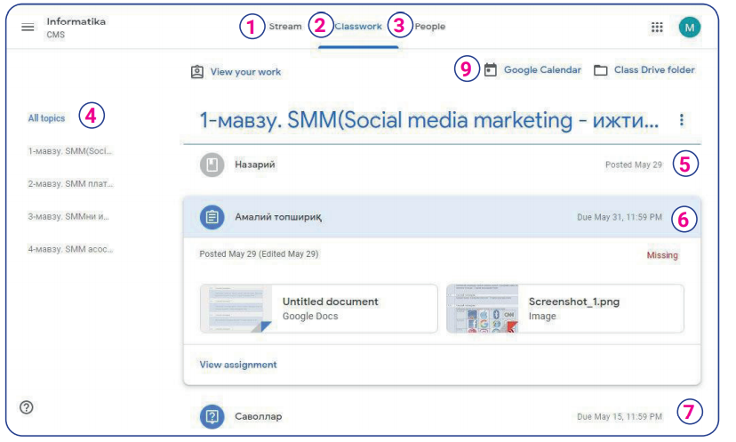
Знакомство с учебным курсом на платформе
Google Classroom
7. Практические задания, вопросы и контрольные тесты будут в форме активированного цвета. Читатели могут выбрать их и ввести свои ответы через раздел "Работа" (8).
5. Ознакомиться с введенным по теме теоретическим материалом (5), практическими заданиями (6), вопросами (7) и контрольными тестами можно, просмотрев содержащиеся в них файлы.
В разделе "Стрим" можно ознакомиться с сообщениями, подобными социальным сетям, с последовательностью материалов, включенных в учебный курс (1).
3. С материалами курса можно ознакомиться через раздел Classwork (2).
2. В разделе Люди можно получить информацию о преподавателях курса и тех, кто учится на курсе (3).
4. All Topics-список тем, включенных в курс. При выборе какой-либо темы открывается список подходящего для нее учебного материала (4).
6. С помощью Календаря Google можно получить информацию о задачах и различных объявлениях (9).

Slide 7
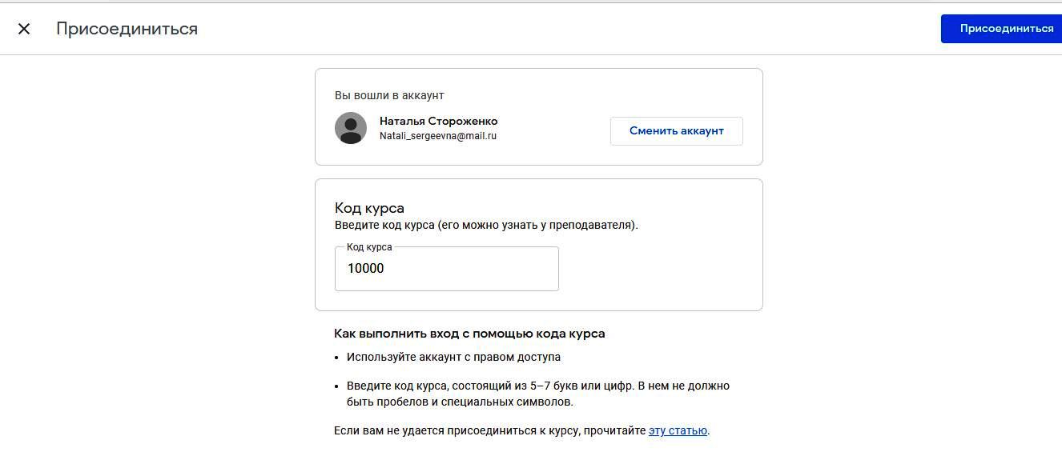
Знакомство с учебным курсом на платформе
Google Classroom

Slide 8
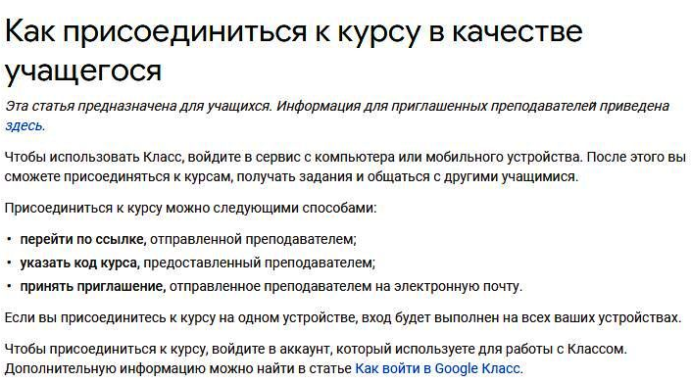
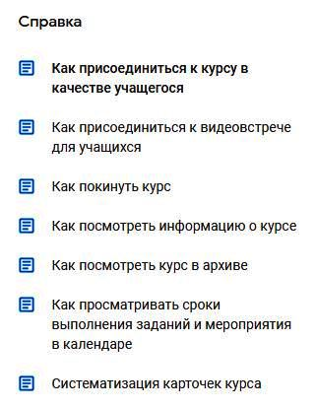
Знакомство с учебным курсом на платформе
Google Classroom

Slide 9
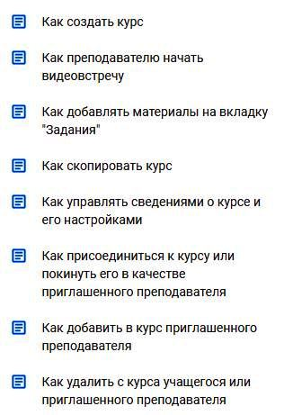
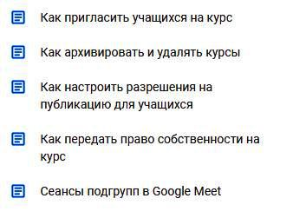
Знакомство с учебным курсом на платформе
Google Classroom

Slide 10
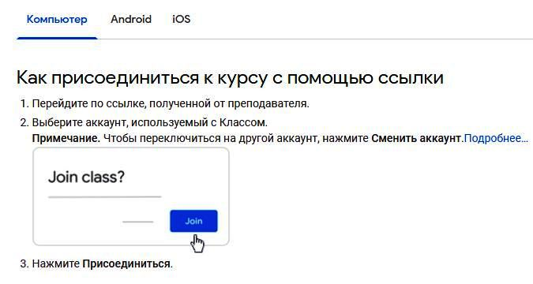
Знакомство с учебным курсом на платформе
Google Classroom

Slide 11
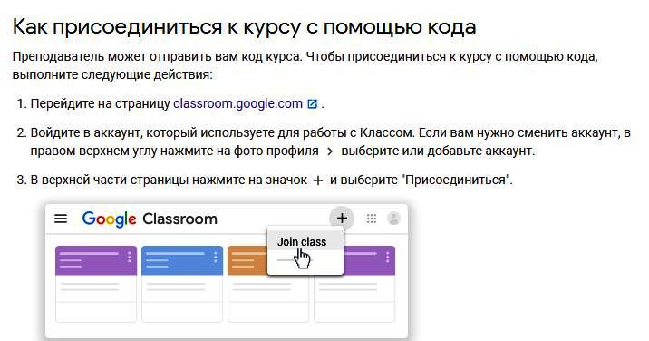
Знакомство с учебным курсом на платформе
Google Classroom

Slide 12
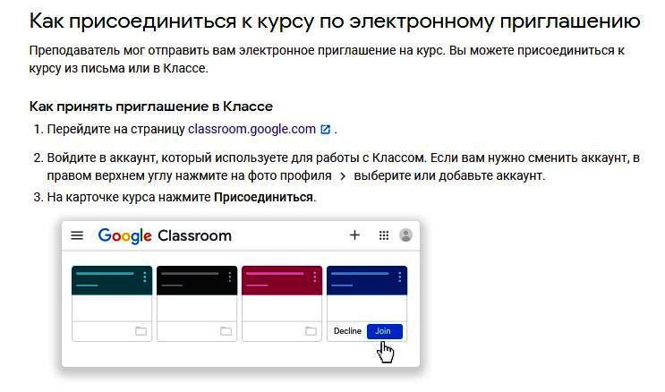
Знакомство с учебным курсом на платформе
Google Classroom

Slide 13
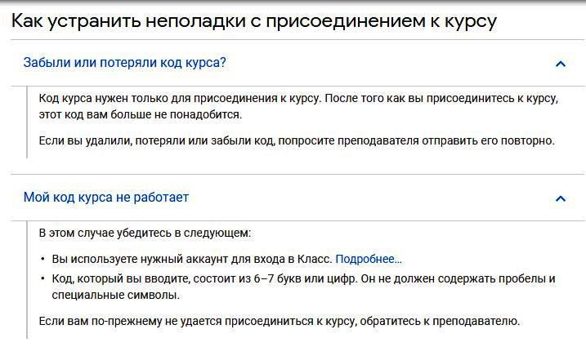
Знакомство с учебным курсом на платформе
Google Classroom

Slide 14
Знакомство с учебным курсом на платформе
Google Classroom

Slide 15
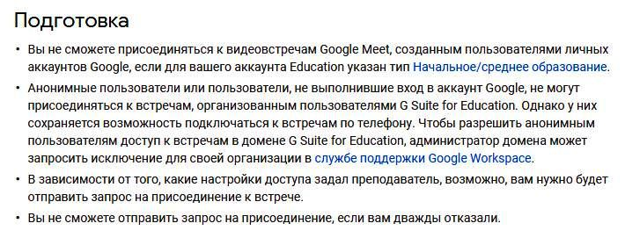
Знакомство с учебным курсом на платформе
Google Classroom

Slide 16
Знакомство с учебным курсом на платформе
Google Classroom

Slide 17
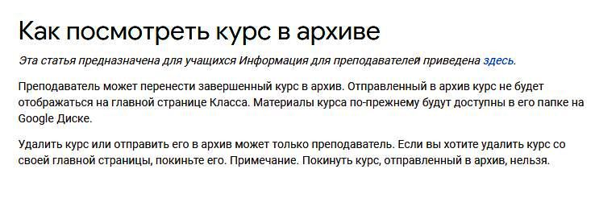
Знакомство с учебным курсом на платформе
Google Classroom

Slide 18
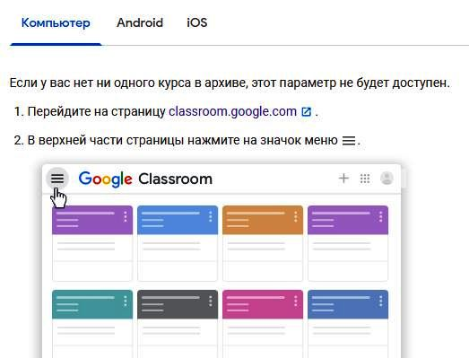
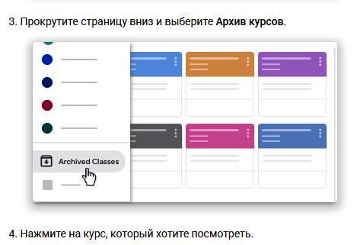
Знакомство с учебным курсом на платформе
Google Classroom

Slide 19
ЗАДАНИЕ ДЛЯ САМОСТОЯТЕЛЬНОЙ РАБОТЫ
Как получить доступ к платформе Google Classroom?
Зачем нужен код на платформе Google Classroom?
. Какие данные представлены в разделе "папка" на платформе Google Classroom?

Slide 20
ЗАДАНИЕ ДЛЯ САМОСТОЯТЕЛЬНОЙ РАБОТЫ
4. В какой раздел обращаться для получения учебных материалов и заданий на платформе Google Classroom?
5. Для чего используется Лента на платформе Google Classroom?

